Slide 1

ÁRCSÖKKENÉS?
FELEJTSE EL!
Trendek és várakozások az ingatlanpiacon
2019. május 24. – Budapest

Slide 2
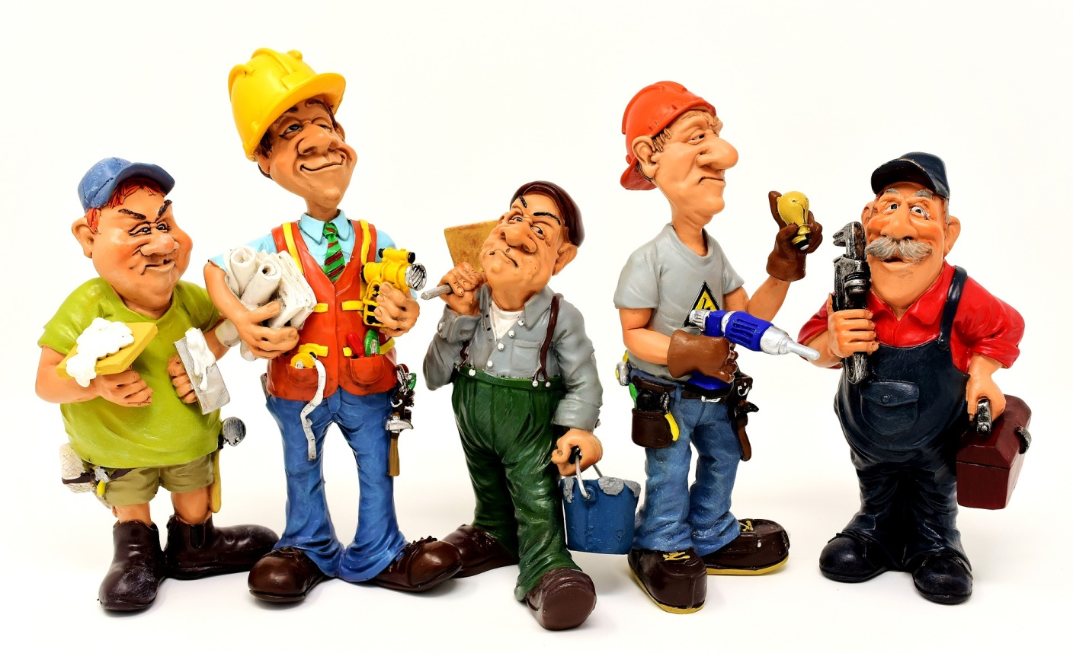
TÉMÁK
ÚJ ÉPÍTÉSŰ LAKÁSOK PIACA MIÉRT NEM CSÖKKENNEK A LAKÁSÁRAK
ÚJ INGATLAN BERUHÁZÁSOK KÖZELJÖVŐ: BIZNISZEK ÉS JÓSLATOK

Slide 3
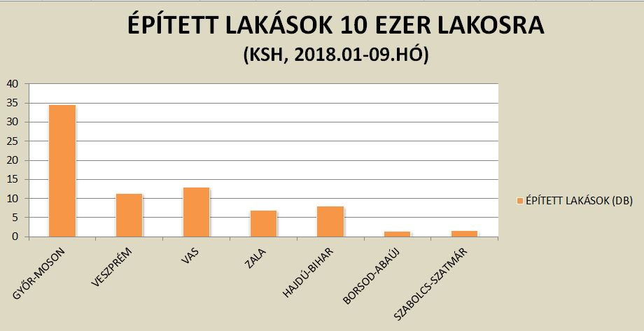
FÖLÉNYBEN A NYUGATI ORSZÁGRÉSZ

Slide 4
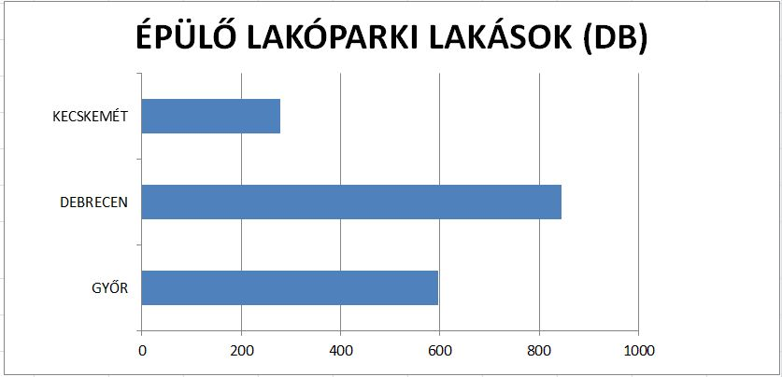
DINAMIKUS AUTÓGYÁRI VÁROSOK

Slide 5
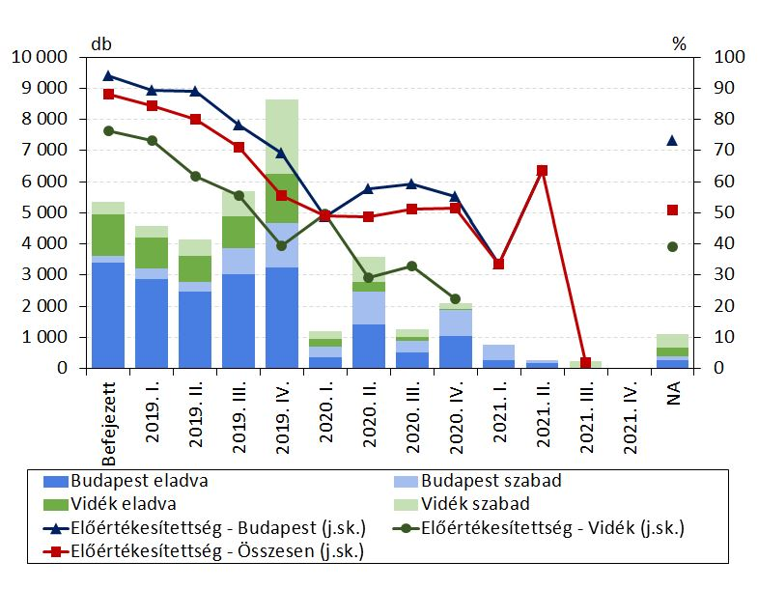
KISZÁRADÓBAN AZ ÚJ ÉPÍTÉSŰ PIAC? (ÉPÜLŐ ÉS TERVEZETT LAKÁSOK, 2019 ÁPRILIS, MNB)

Slide 6
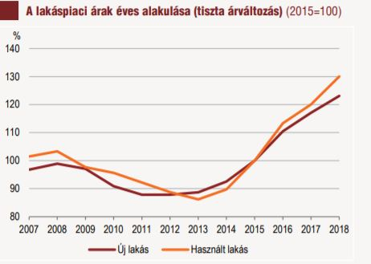
MEREDEK EMELKEDÉS 2015 ÓTA - KSH

Slide 7
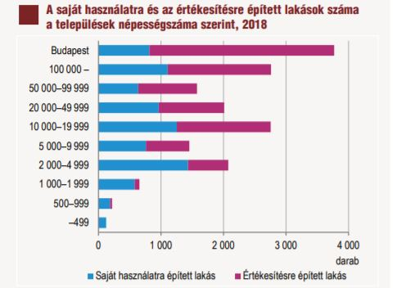
VIDÉKEN IS SOK A BEFEKTETŐ - KSH

Slide 8
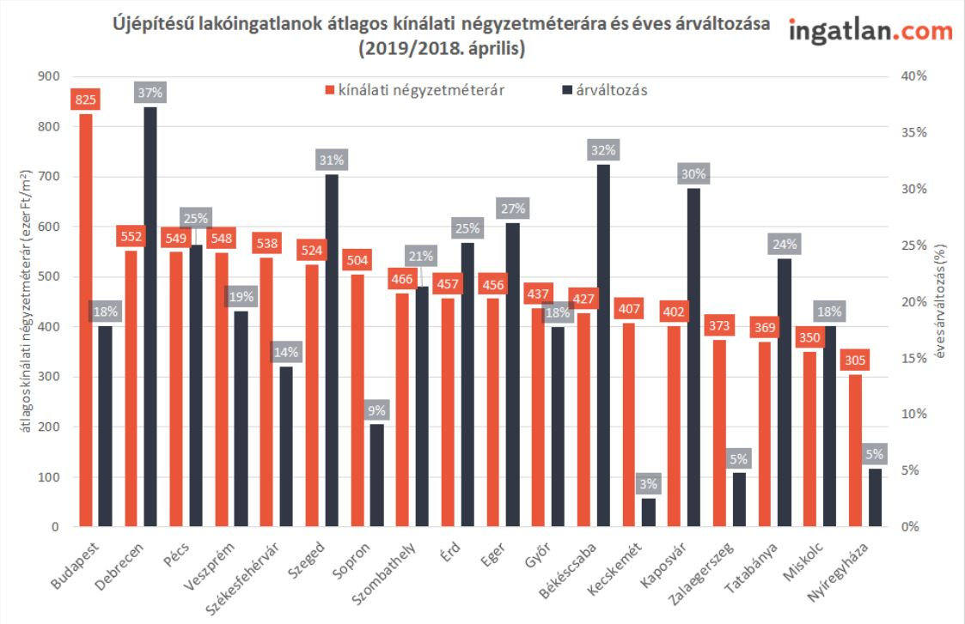
DURVÁN DRÁGULÓ ÚJ LAKÁSOK

Slide 9
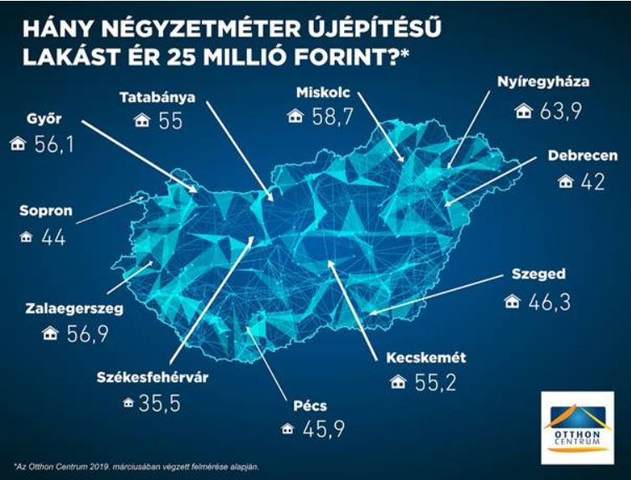
NAGY ELTÉRÉSEK VIDÉKEN

Slide 10
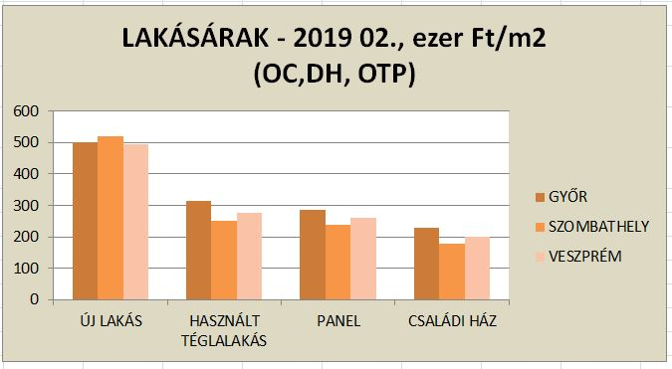

Slide 11
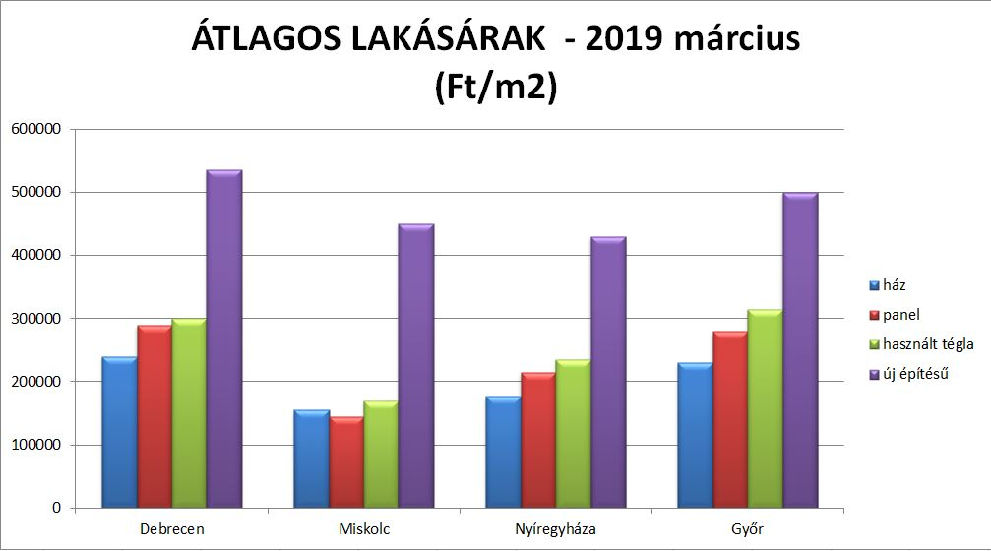
DEBRECEN VEZET KELETEN

Slide 12
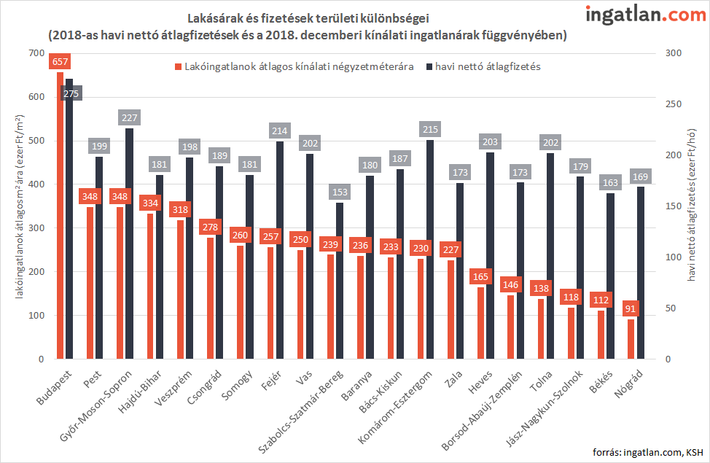

Slide 13
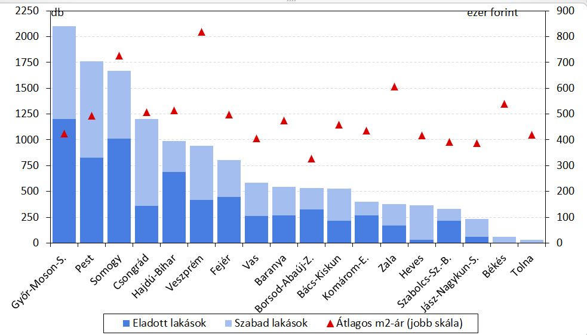
KERESD A BALATONT ! (ÚJ LAKÁSOK SZÁMA ÉS A SZABAD LAKÁSOK ÁTLAGÁRA - MNB)

Slide 14

MIÉRT NÖVEKEDNEK A LAKÁSÁRAK ?
TÚLKERESLET LASSAN BŐVÜLŐ KÍNÁLATTAL
ORSZÁGON BELÜLI MIGRÁCIÓ
INFRASTRUKTURÁLIS BERUHÁZÁSOK
BEFEKTETÉSI VÁSÁRLÓK MAGAS ARÁNYA
KEDVEZŐ LAKOSSÁGI ÉS PROJEKTHITELEK
CSOK 1-2, FALUSI CSOK = KERESLETNÖVELÉS
VÁLLALKOZÓI KÖLTSÉG EMELKEDÉSE
áfa, anyag, munkaerő, INFLÁCIÓ
EU-s előírások: nulla energiaigényű ingatlanok

Slide 15
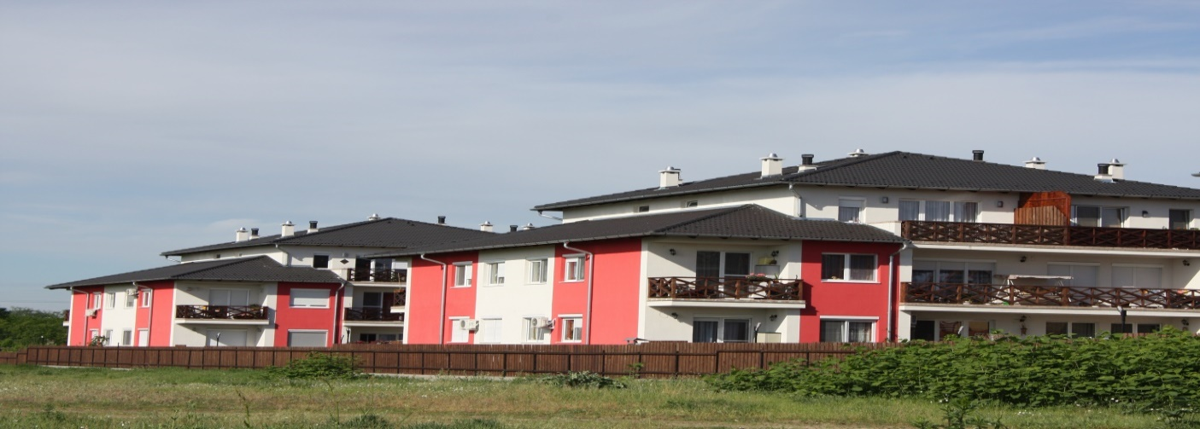

ÚJ INGATLAN BERUHÁZÁSOK – 1.
LAKÁS
- új lakóparkok, társasházak
- FELÚJÍTÁSOK !!!
IPARI PARKOK
- Debrecen, Komárom, Szolnok
SZÁLLÁSHELYEK
- 3000 új hotelszoba BP-n
- márkázott nagy hostelek
- balatoni építkezések

Slide 16
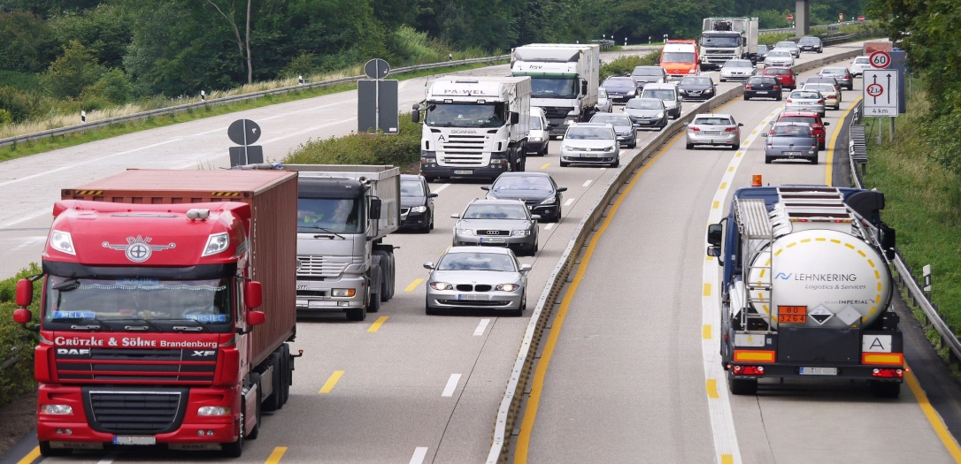

ÚJ INGATLAN BERUHÁZÁSOK – 2.
INFRASTRUKTURÁLIS PROJEKTEK
autópályák (M1, M2, M3, M35, M4, M44)
repterek fejlesztése (Ferihegy, Debrecen)
vasút: pályaudvar felújítások (Budapest) új központ (Debrecen)
M3-as metró bővítése, HÉV-program
DE! Kevesebb EU-s forrás = FÉK !!!
KISKERESKEDELMI INGATLANOK
Plazák - felújítások, átpozícionálások
IKEA - Debrecent kóstolgatja
diszkontok - erősödnek országszerte
e-keresk. - átértelmezett ing. funkciók

Slide 17
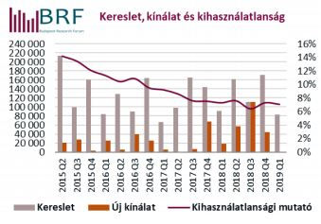
FÉKEZŐDŐ IRODAI FEJLESZTÉSEK

Slide 18
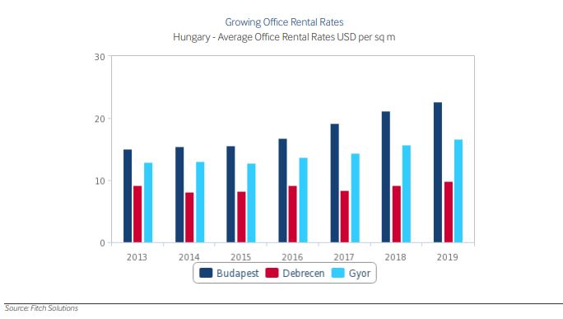
DRÁGULÓ IRODABÉRLETEK

Slide 19
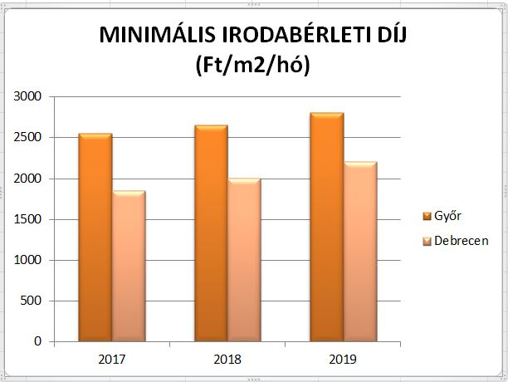
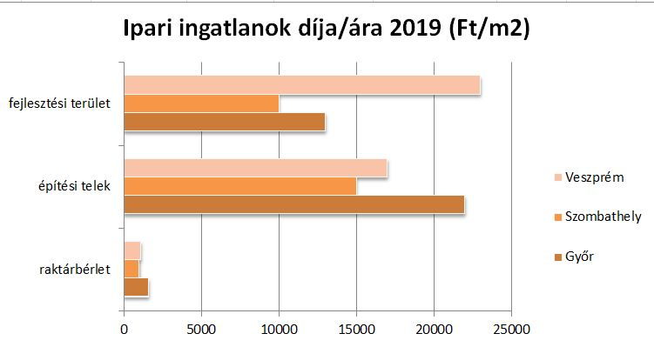
VÁLLALATI INGATLANKÖLTSÉGEK

Slide 20
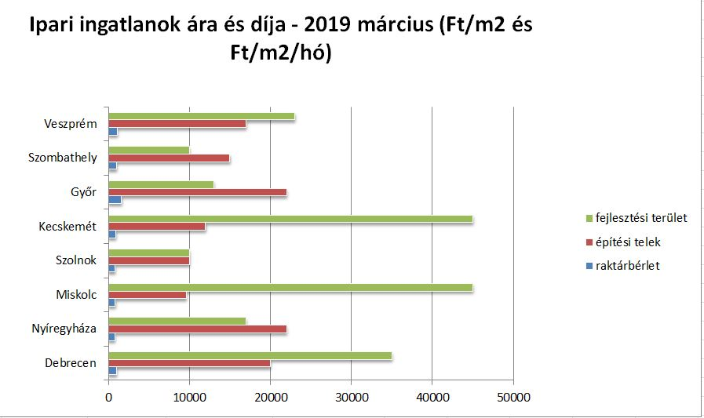
ÉLLOVAS HAZAI JÁRMŰIPARI VÁROSOK

Slide 21


ÍGÉRETES BIZNISZEK
LAKÁS
- új és felújított (kb. nettó 4-6% hozam)
- még kedvező hitelkamatok
- stabil bérleti piac
IDŐSOTTHONOK, KOLLÉGIUMOK
- demográfiai mutatók
- óriási kereslet
TURISZTIKAI ÉS SZABADIDŐS INGATLANOK
- növekvő reáljövedelem
- nemzetközi sport és kult. rendezvények
- növekvő belső turizmus
- Új Főnix Terv Debrecenben
- főbb tavaink – nagy fejlesztések
KÖZEPES IRODAHÁZ, CO-WORKING IRODA
- erősödő kereslet mindkettőre

Slide 22
MIT VÁRUNK RÖVID TÁVON? – 1.
ÚJ LAKÁSOK ÉPÍTÉSE - 2015-2019-HEZ KÉPEST SOKKAL KEVESEBB
- JELENTŐS CSÚSZÁSOK (6-10 HÓNAP)
- NÉHÁNY NAGYVÁROSBAN FELLENDÜLÉS
- VÁLSÁGBÓL TANULT FEJLESZTŐK
LAKÁSÁRAK - LASSABB, DE TARTÓS EMELKEDÉS
(Áfa, munkaerő, anyagok, keresletösztönzés)
BÉRLAKÁSOK - NÖVEKVŐ KÍNÁLAT, TARTÓS KERESLET
- STAGNÁLÓ ÁRAK BP. TÖBB KERÜLETÉBEN
- TOVÁBB CSÖKKENŐ HOZAMOK

Slide 23
MIT VÁRUNK RÖVID TÁVON – 2.
HASZNÁLT LAKÁSOK - MÉG MEGY A PANEL ÉS A GARZON
- SOKKAL KAPÓSABB ÚJSZERŰEK !
- NYÍLIK AZ OLLÓ A JÓK ÉS ÁTLAGOSAK KÖZÖTT
FELÚJÍTÁS - KITÖRÉSI PONT LEHET SOK CÉGNEK
(CSÖKKENŐ ÚJ ÉPÍTÉSŰEK+TÁMOGATÁSOK MIATT)
- ÉVOSZ-JAVASLATOK
50% áfa-visszatérítés (max.3 M Ft)
Adómentes munkáltatói támogatás (max. 3 M Ft)
HITELEZÉS - TÖBB, DE ÓVATOSABB FELVEVŐK
- STABILIZÁLÓDÓ LAKÁSTAKARÉKOK

Slide 24

Köszönöm a figyelmet!
MESTER NÁNDOR
ingatlanpiaci vezető elemző
mester.nandor@portfolio.hu

